Slide 1
Présentation des projets de construction des nouveaux EMS d’Estavayer-le-Lac et de Domdidier
Septembre 2023 | Réseau Santé Social de la Broye Fribourgeoise (RSSBF)

Slide 2
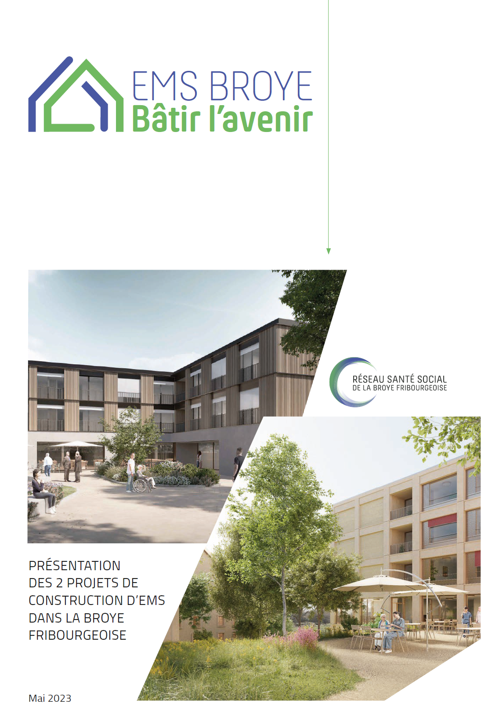
Bâtir l’avenir / Historique et contexte

Slide 3
Lignes directrices 2019

Slide 4
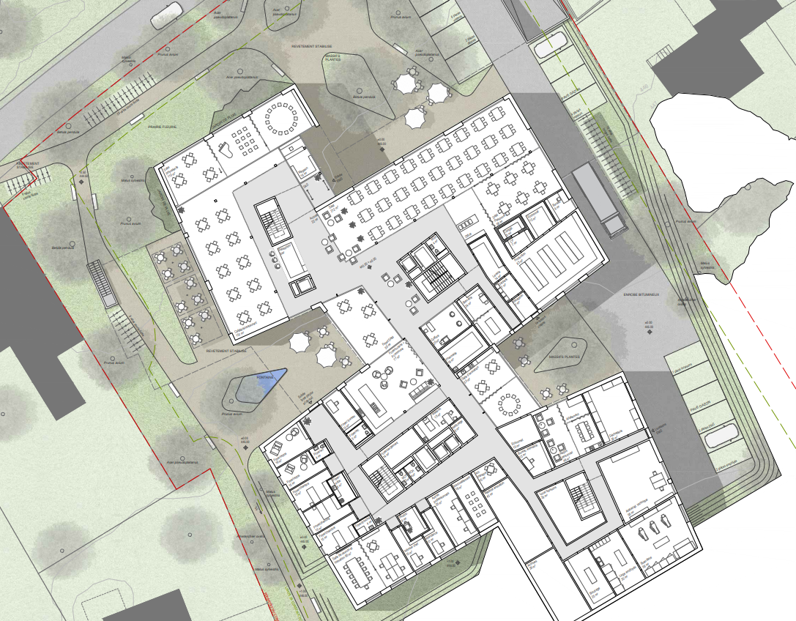
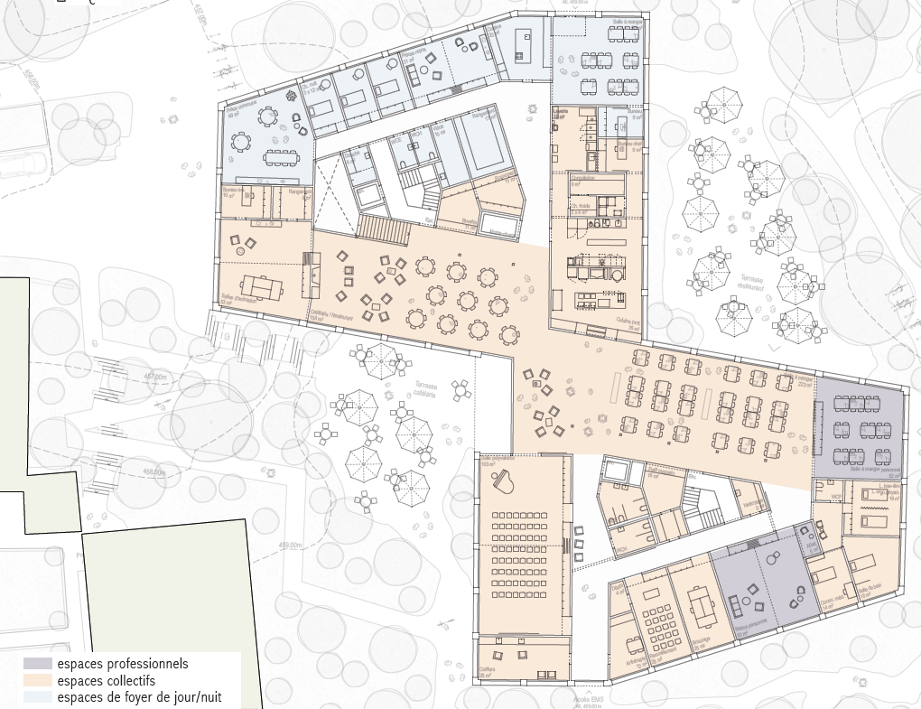
Programmes des locaux définitifs 2021

Slide 5
Rapport du Collège d’experts 2023

Slide 6
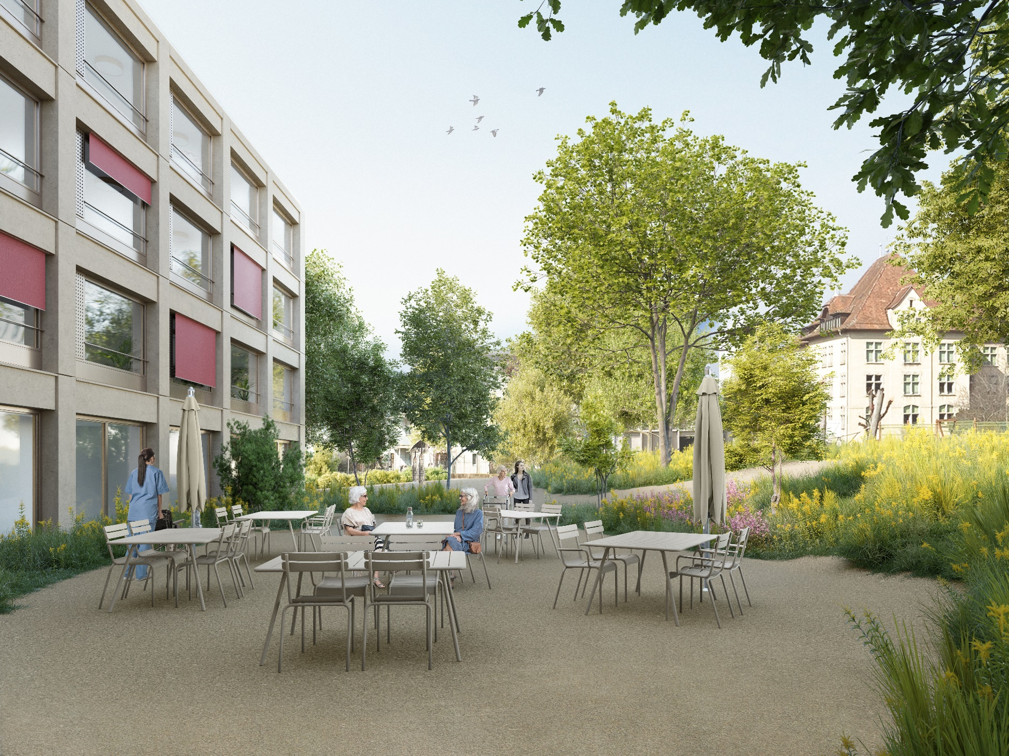
Présentation du projet d’Estavayer-le-Lac
Lauréat : Esposito + Javet Architectes associés SA

Slide 7
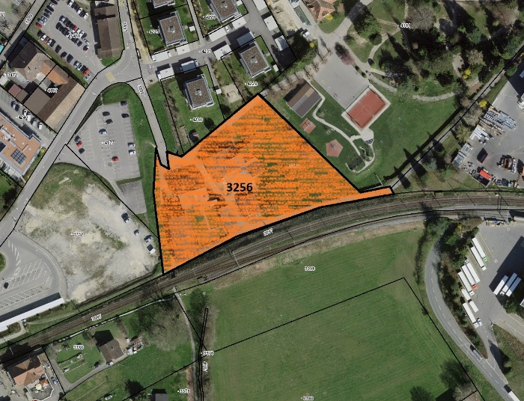
Implantation
Lot 1 – Projet EMS – Estavayer-le-Lac

Slide 8
Plans de coupe
Lot 1 – Projet EMS – Estavayer-le-Lac

Slide 9
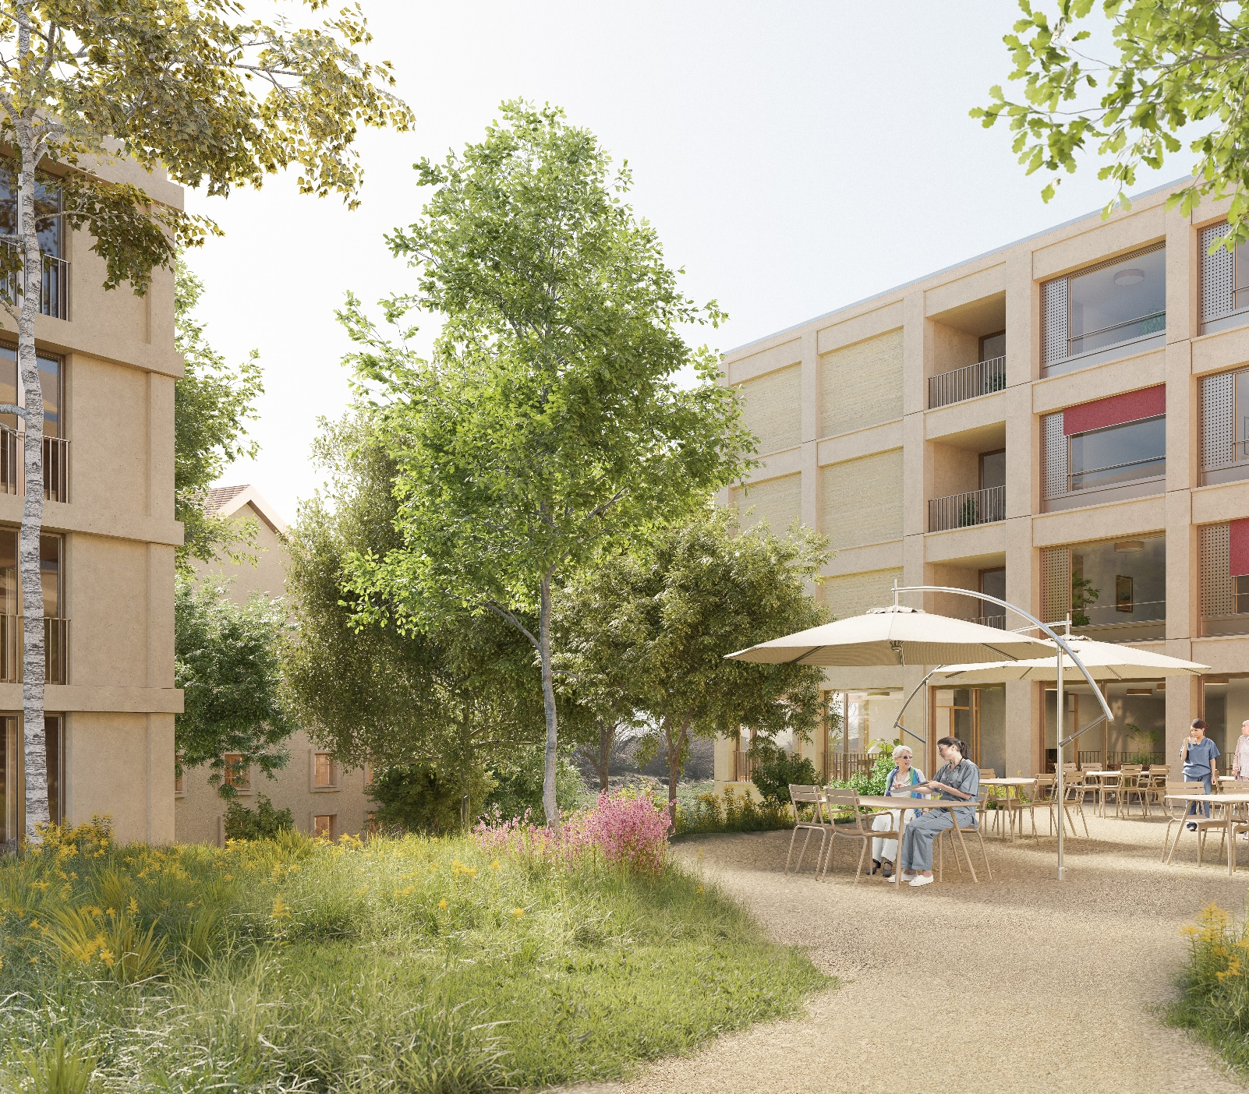
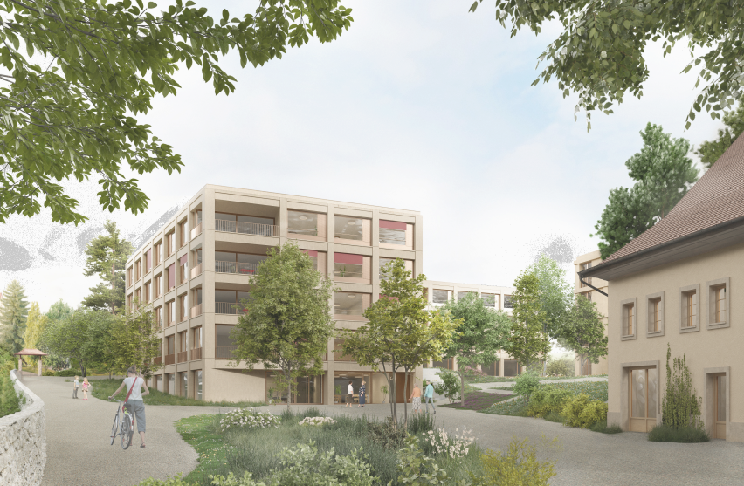
Vues extérieures
Lot 1 – Projet EMS – Estavayer-le-Lac

Slide 10
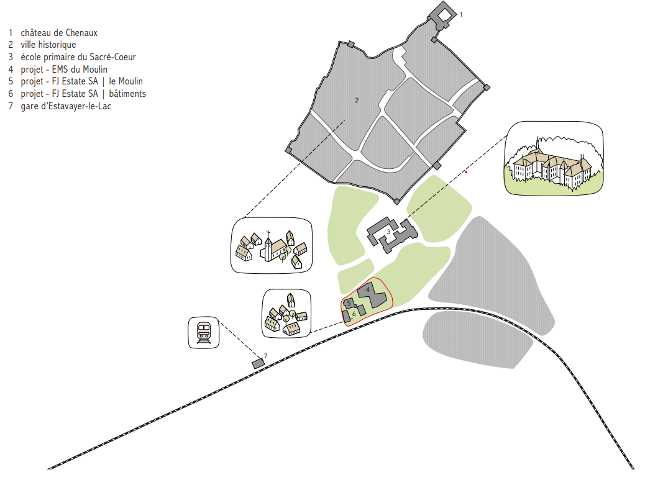
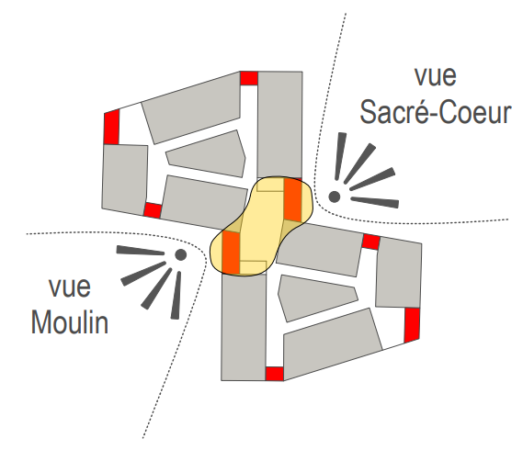
Point de vue
Lot 1 – Projet EMS – Estavayer-le-Lac

Slide 11
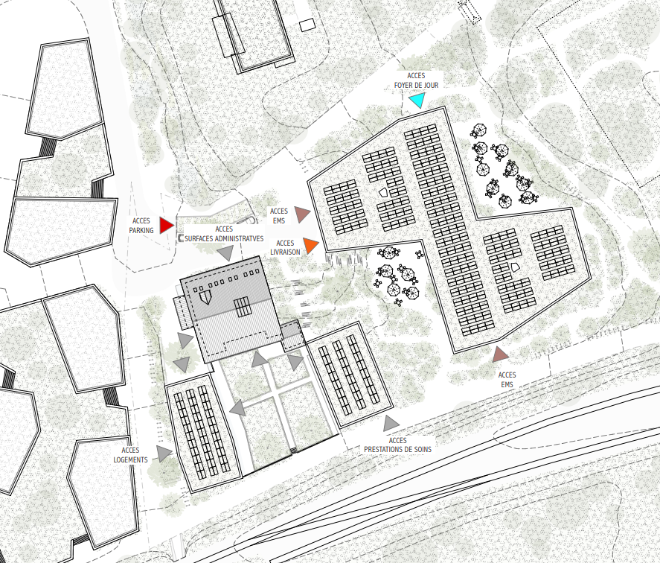
Plan d’accès
Lot 1 – Projet EMS – Estavayer-le-Lac

Slide 12
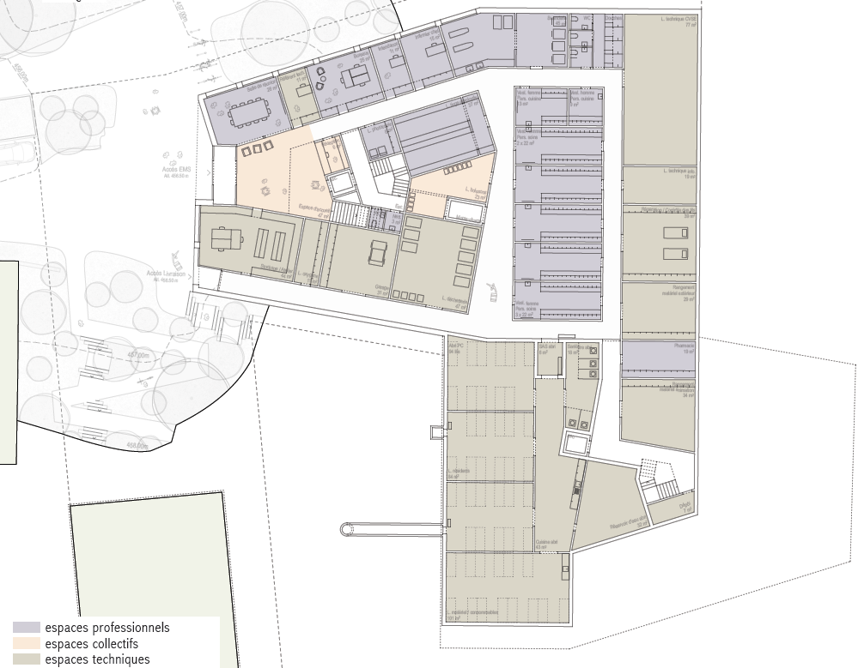
Rez inférieur
Lot 1 – Projet EMS – Estavayer-le-Lac

Slide 13
Rez supérieur
Lot 1 – Projet EMS – Estavayer-le-Lac

Slide 14
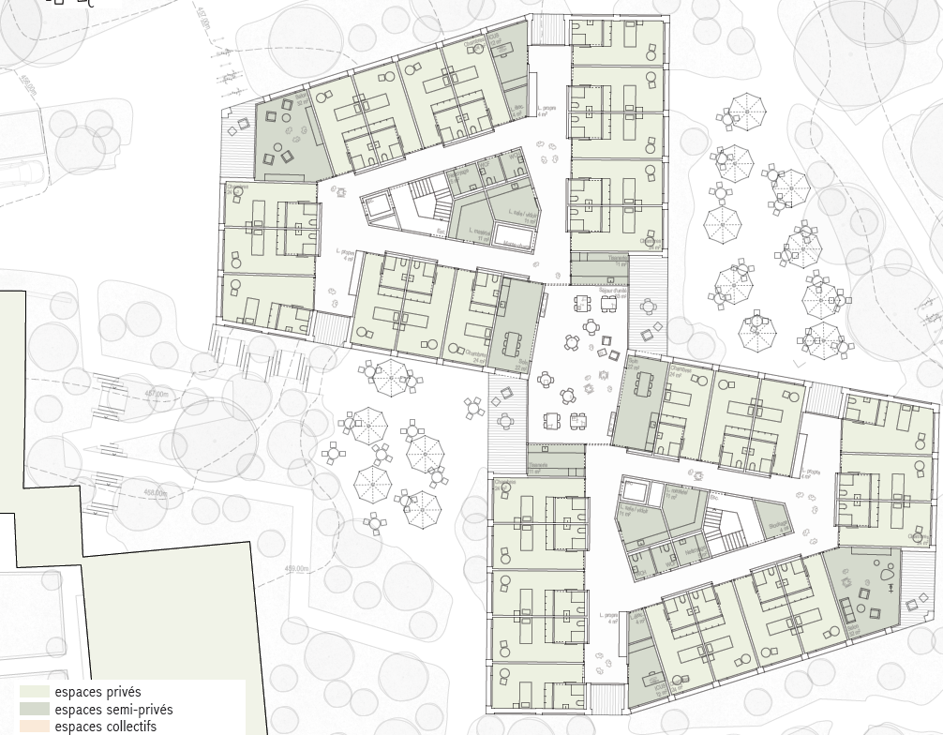
Etage type
Lot 1 – Projet EMS – Estavayer-le-Lac

Slide 15
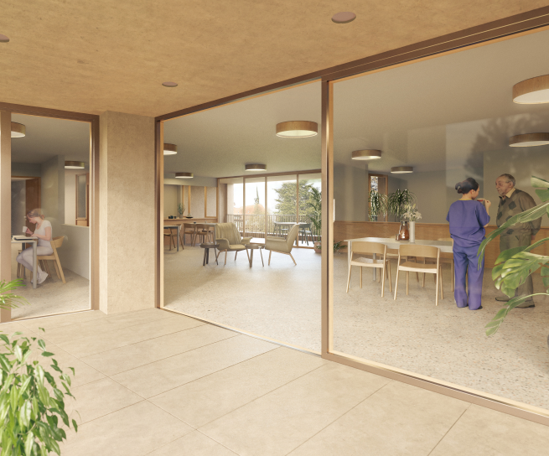
Séjour d’unité
Lot 1 – Projet EMS – Estavayer-le-Lac

Slide 16
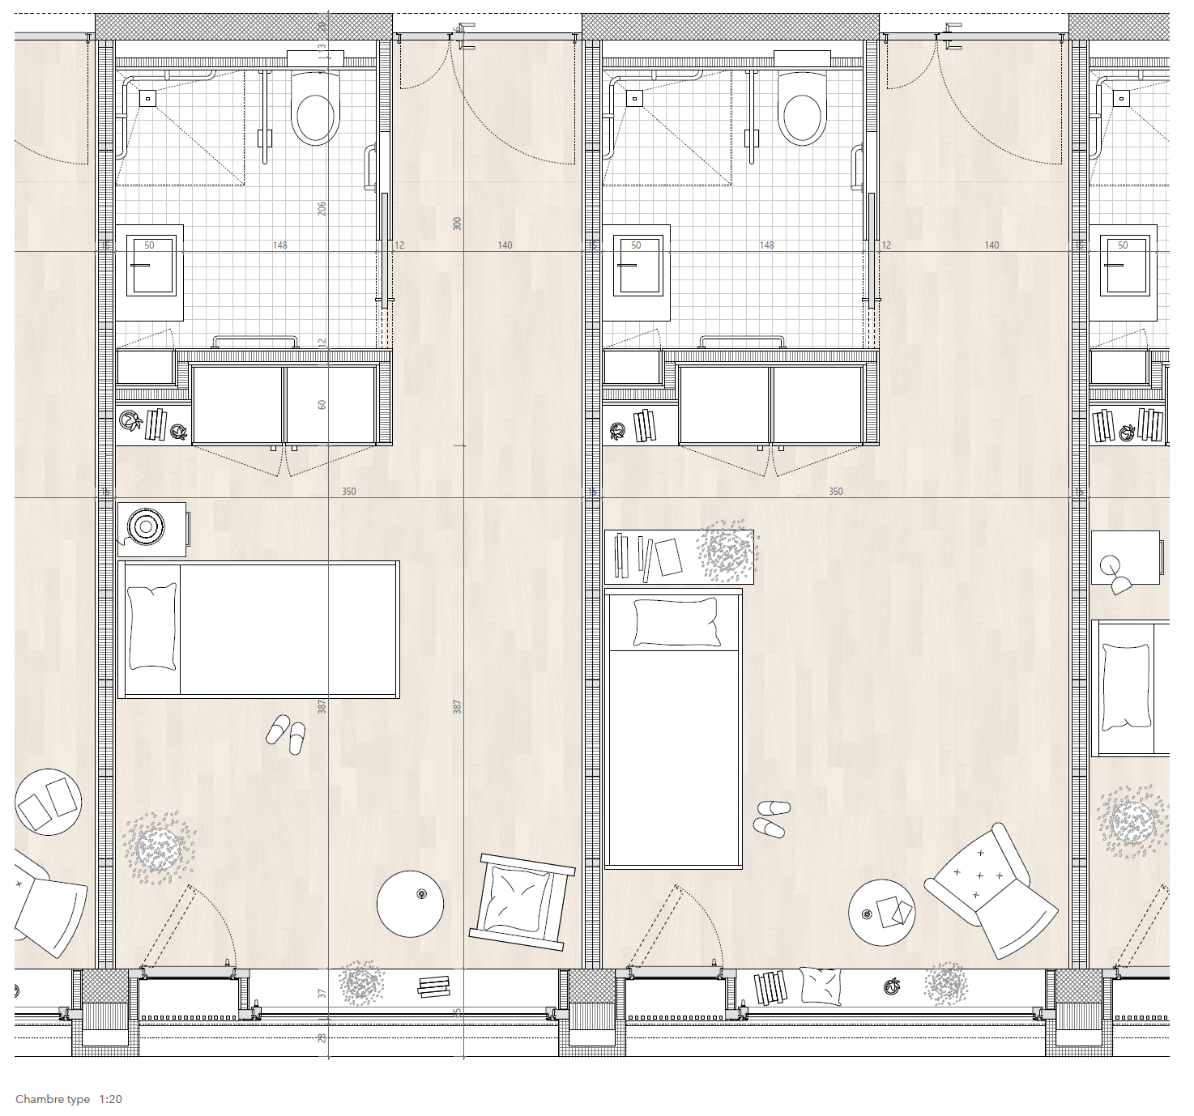
Chambre type
Lot 1 – Projet EMS – Estavayer-le-Lac

Slide 17
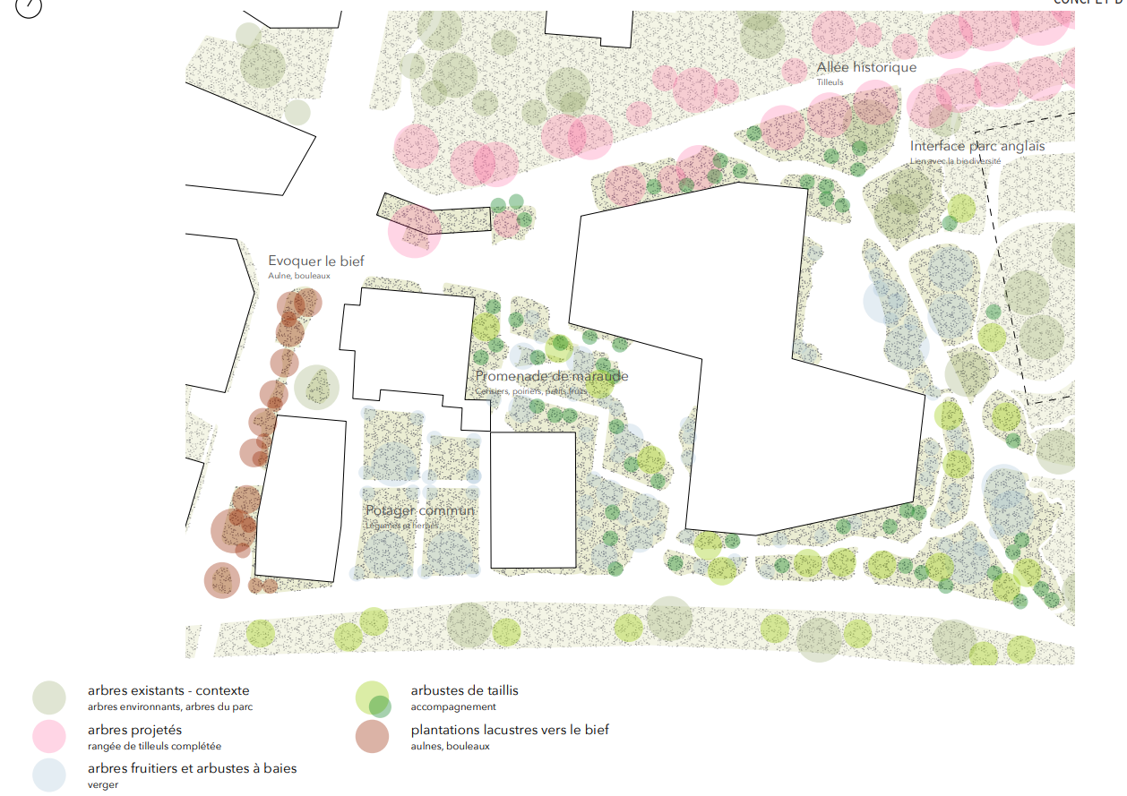
Concept d’arborisation
Lot 1 – Projet EMS – Estavayer-le-Lac

Slide 18
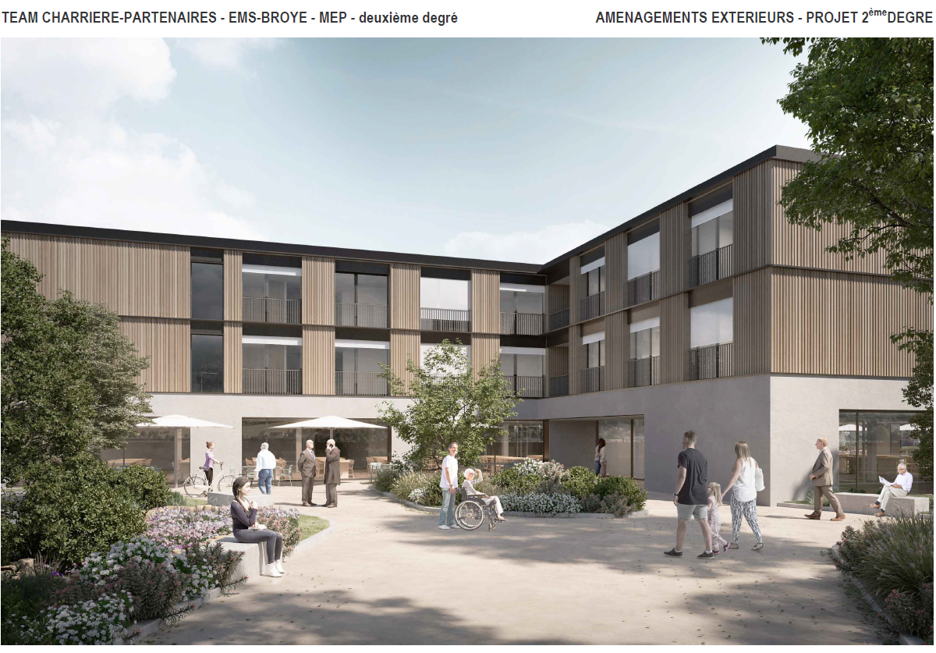
Présentation du projet de Domdidier Lauréat : Atelier d'architectes Charrière-Partenaires SA

Slide 19
Implantation
Lot 2 – Projet EMS – Domdidier

Slide 20
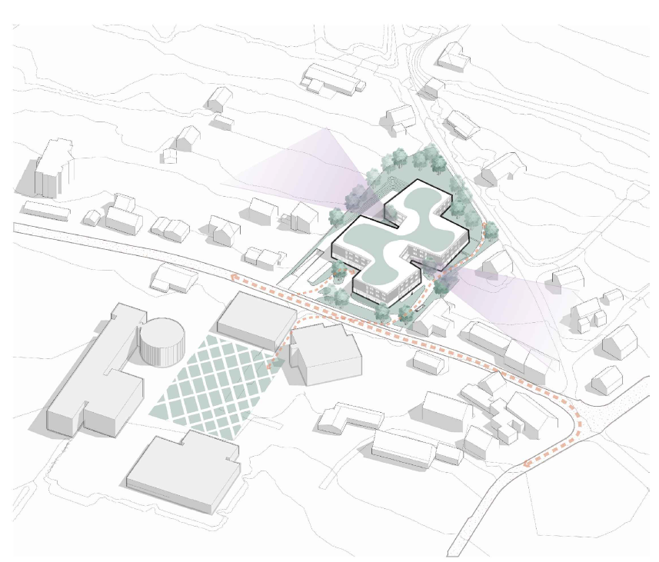
Implantation
Lot 2 – Projet EMS – Domdidier

Slide 21
Plans de coupe
Lot 2 – Projet EMS – Domdidier

Slide 22
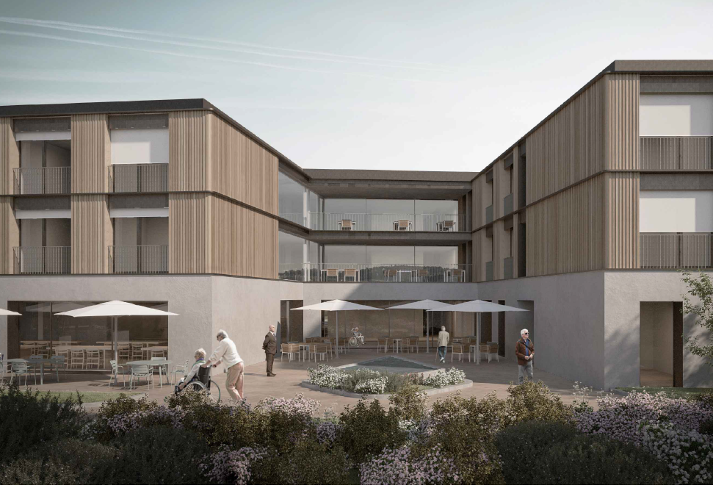
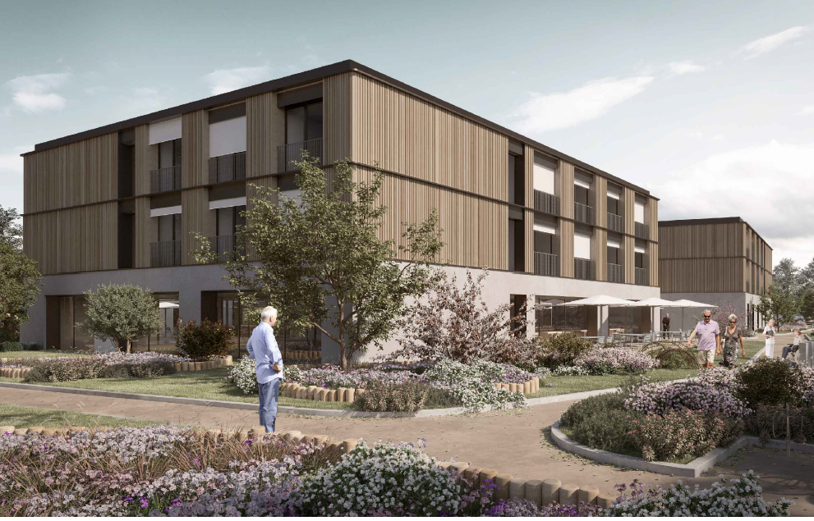
Vues extérieures
Lot 2 – Projet EMS – Domdidier

Slide 23
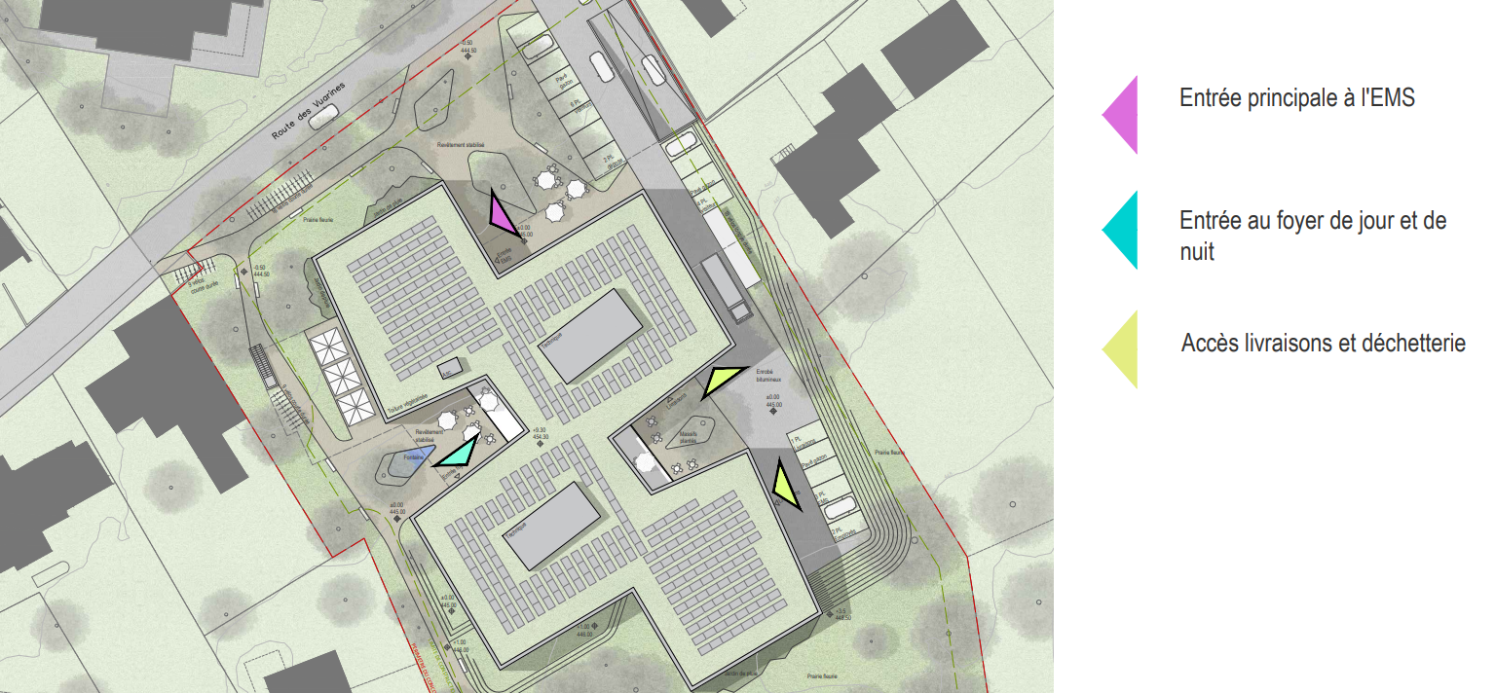
Lot 2 – Projet EMS – Domdidier

Slide 24
Rez-de-chaussée
Lot 2 – Projet EMS – Domdidier

Slide 25
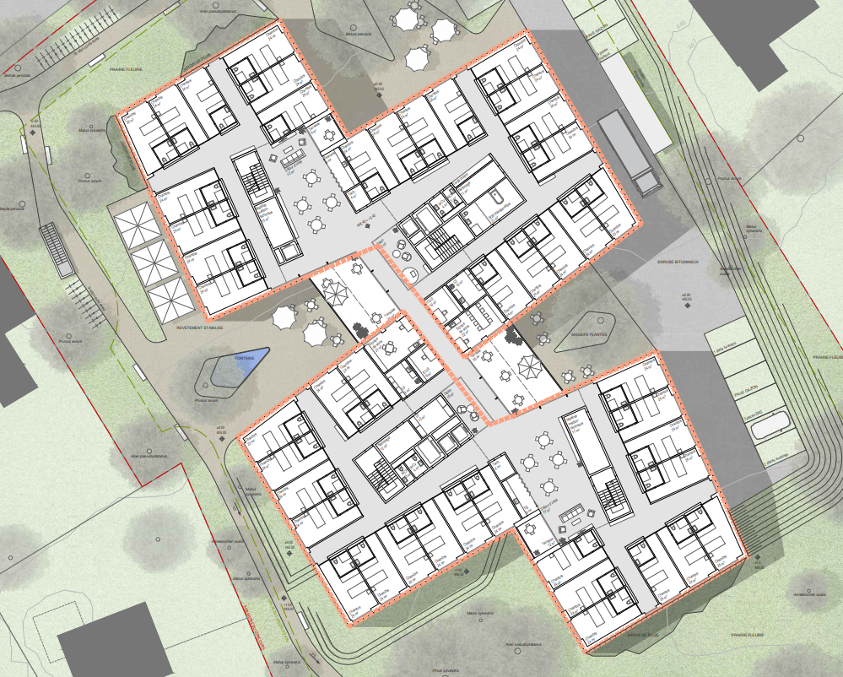
Lot 2 – Projet EMS – Domdidier

Slide 26
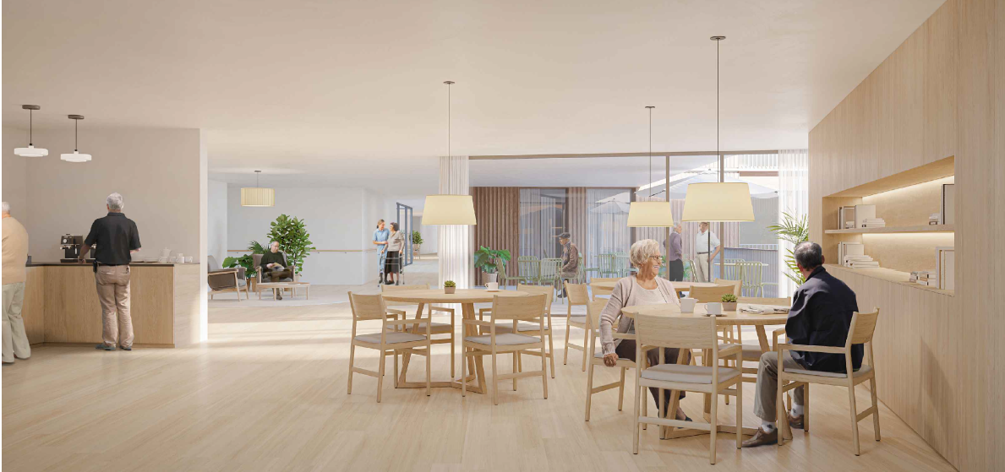
Séjour d’unité
Lot 2 – Projet EMS – Domdidier

Slide 27
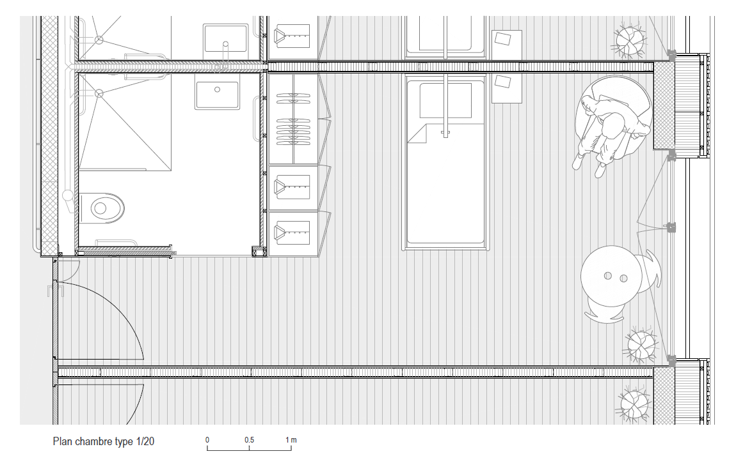
Chambre type
Lot 2 – Projet EMS – Domdidier

Slide 28
Ambiances végétales
Lot 2 – Projet EMS – Domdidier

Slide 29
Etapage

Slide 30
Ensemble, construisons l’avenir !
Questions/Réponses

